Slide 1
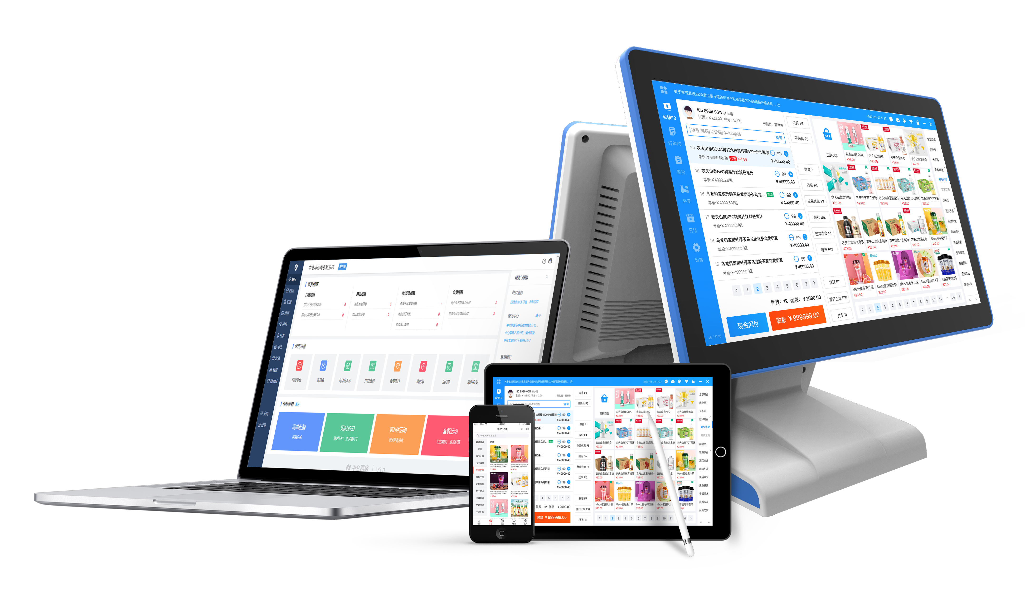
付费会员

Slide 2
付费会员体系
三种阶段付费方式
月卡季卡和年卡，制定不同定价策略
六级付费会员等级
按需开启不同的等级，定制不同的会员权益
自由启用或禁用等级
灵活调整会员等级的开放策略

Slide 3
付费会员的核心目的
获取会费收益
提升新客留存
提升复购率
增强用户粘性
留存核心用户
筛选高贡献用户

Slide 4
如何高效获取付费会员
付费会员本身也是一种商品，用户支付的是会费，购买的是权益和身份。因此合理的价格和配套的权益，决定了用户的购买动力。
1、建立优质的场景触达：
2、设计完善的会员售卖机制：
在各个场景下抓住用户相应的痛点，让用户对成为会员产生兴趣，以引导更多的用户进入会员专区。如针对付费会员免运费、发放优惠券等；
年卡一次性付费较多，会拦截掉一部分价格敏感的用户，但是年卡用户的存续时间较长；月卡和季卡由于价格较低，且能让用户迅速解决痛点，因此门槛较低；合理组合会员卡的售卖机制紧密影响着用户决策；

Slide 5
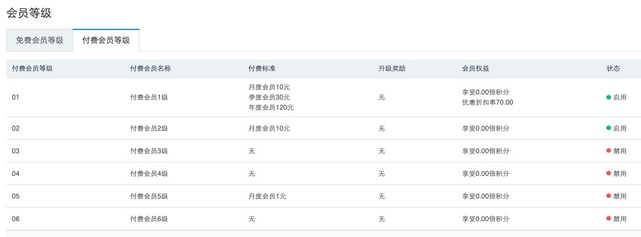
付费会员等级
系统内置六个等级的付费会员，阶梯设置不同会员权益和售价，定制您的会员体系
付费会员等级页面

Slide 6
会员设置
支持配置付费会员的注册门槛，选择身份证、地址等敏感信息是否必填

Slide 7
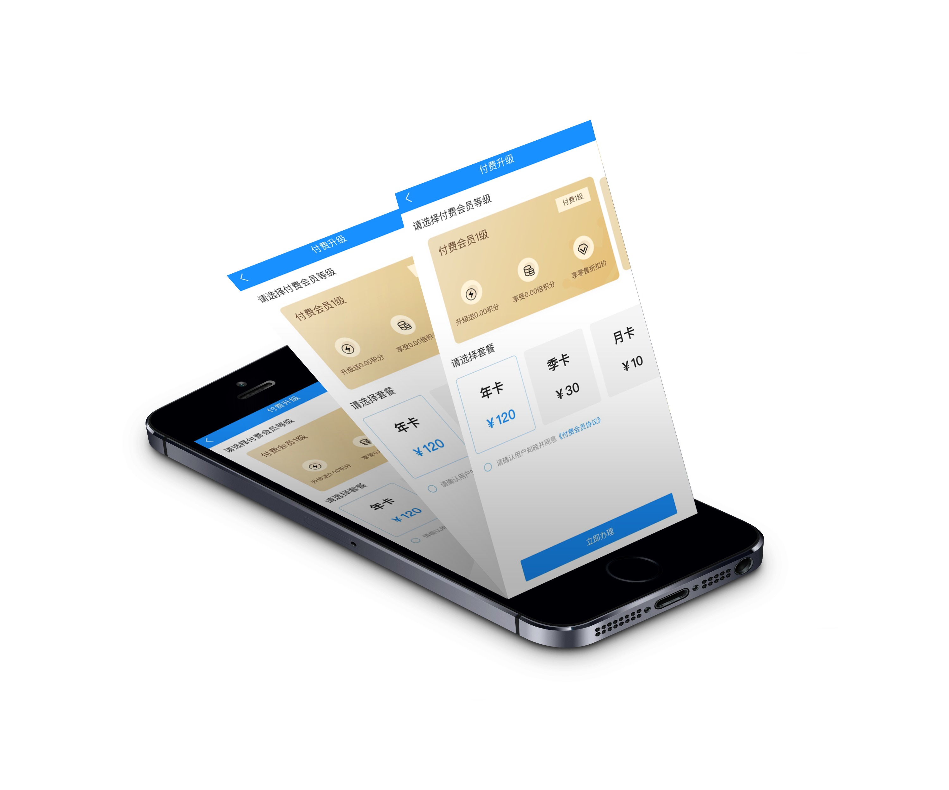
购买页面
付费购买
支持购买年卡、季卡、月卡
升级送积分、多倍积分、会员折扣等
按需购买，享受相同的会员权益

